Slide 1
KARDIOLOGIE s příběhem
Trimed Job 2016

Slide 2
Proč kardiologem ? Rok 1998 - 1999
Bude mě ta práce bavit?
Bude ta práce pestrá?
Budu mít dost klientů – uživím se?
Bude mít práce smysl a budu vidět výsledky?
Budu mít kam nastoupit?
Zbude mi nějaký volný čas?

Slide 3
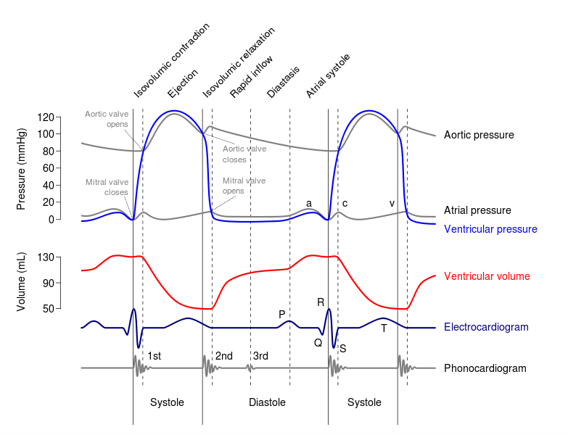
Kardiovaskulární fyziologie
je nesmírně zajímavá
a logická věda !

Slide 4
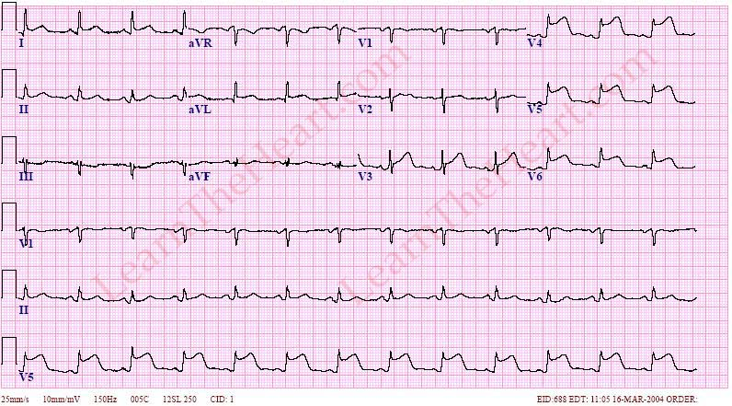
EKG (2000 – dosud)
Vedle psaní příjmů zajímavý atraktivní začátek a nekončící příběh

Slide 5
Echokardiografie (2001 – dosud)
Vidím i co slyším i neslyším….

Slide 6
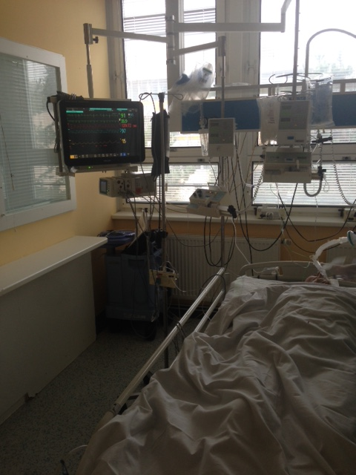
Intenzivní medicína (2002 – dosud)

Slide 7
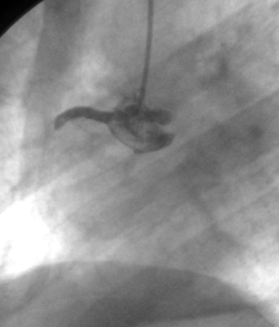
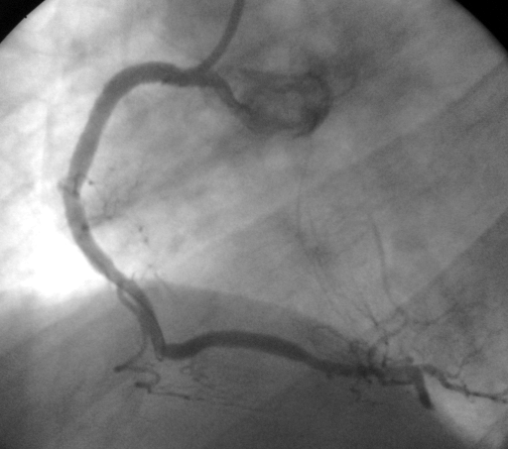
Invazivní (operační) medicína (2005 – dosud)
Koronarografie a PCI dramaticky zlepšily kvalitu život a osudy nemocných s infarktem !

Slide 8
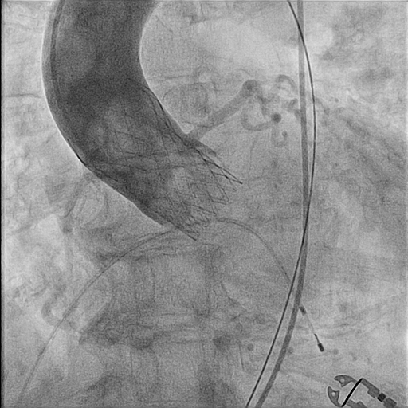
Pokročilé intervence (2009 - dosud)
Katetrizační náhrada aortální chlopně – zlepšila kvalitu života a osud starších nemocných

Slide 9
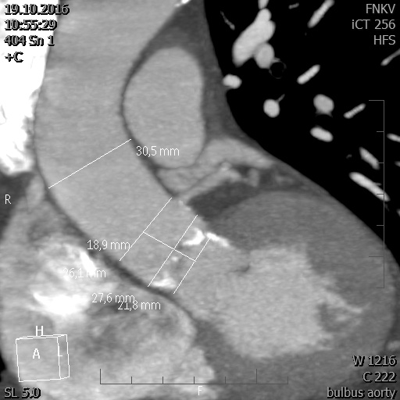
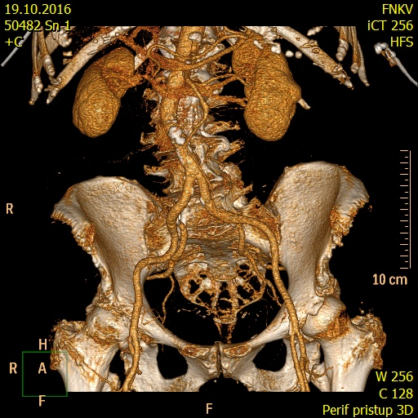
Zobrazovací metody – CT (2009 – dosud)
Někdy dokáže zastoupit invazivního kardiologa jindy významně pomůže při plánování složitých intervenčních výkonů.

Slide 10
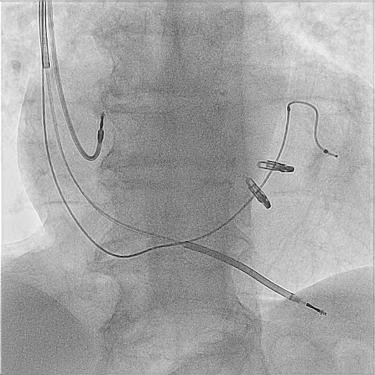
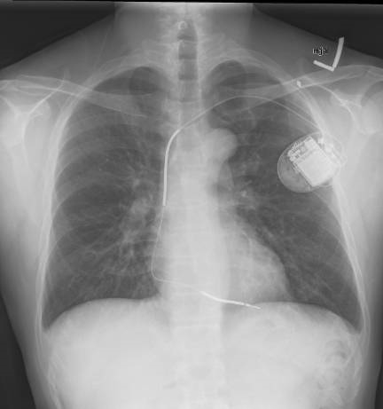
Arytmologie (pasivně od roku 2000…)
Arytmolog – kombinace chirurga + fyzika -elektrikáře – IT specialisty – sci-fi nadšence
Defibrilátory zachraňují životy

Slide 11
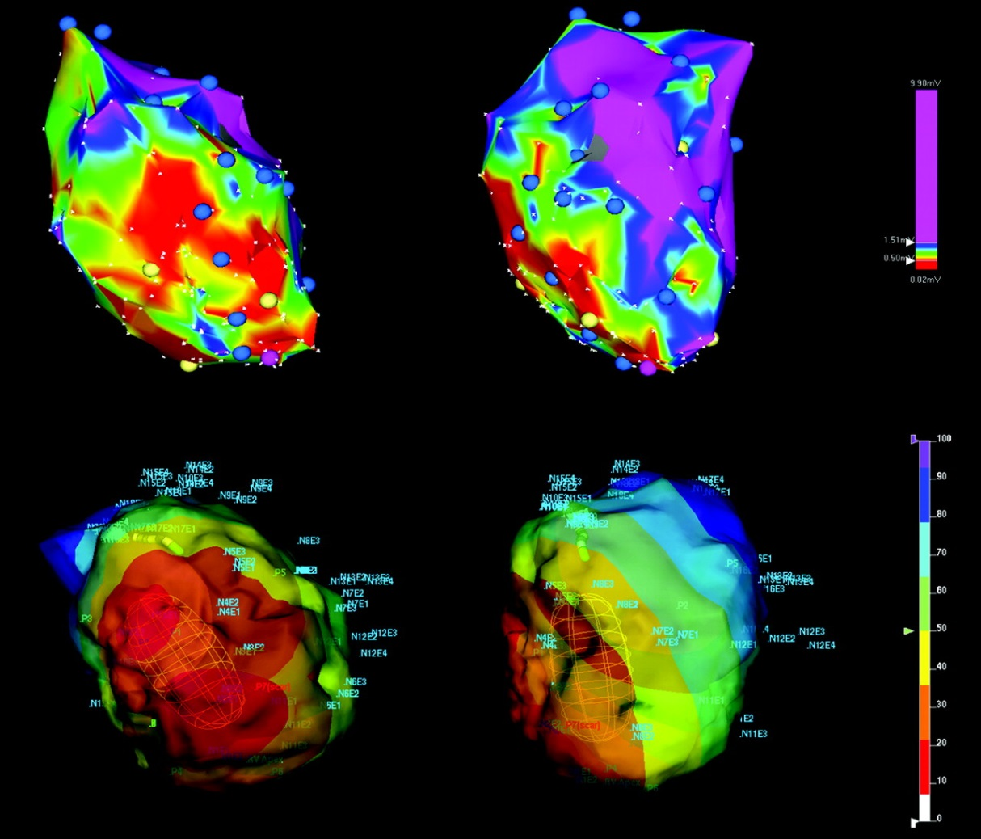
Arytmologie
Vytváření elektrických map srdce a frekvenční ablace patologických drah, léčba arytmií

Slide 12
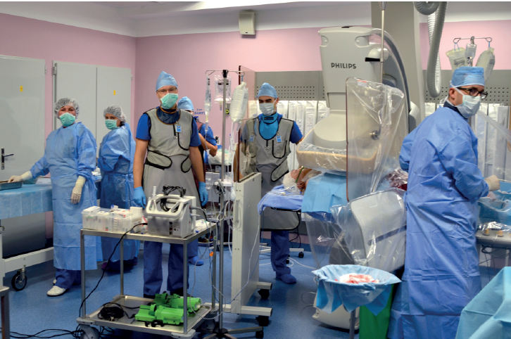
Týmová práce

Slide 13
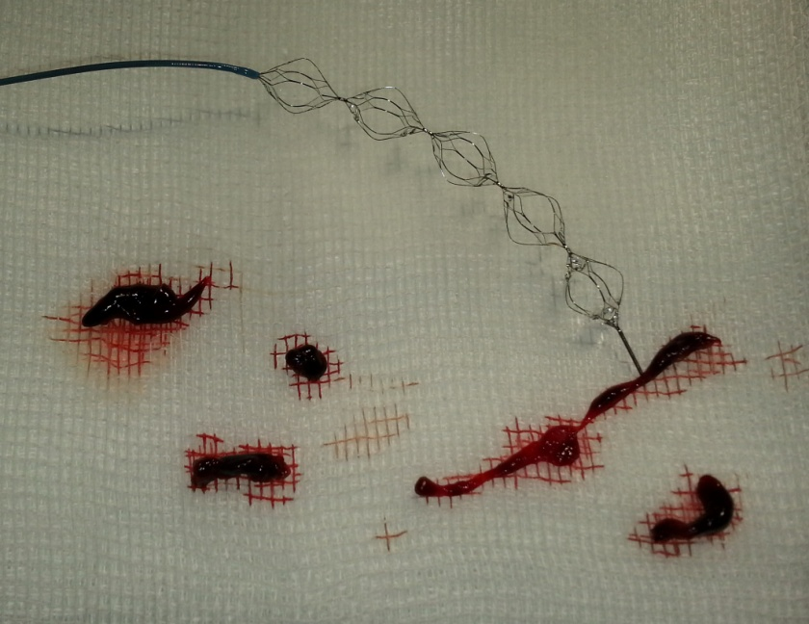
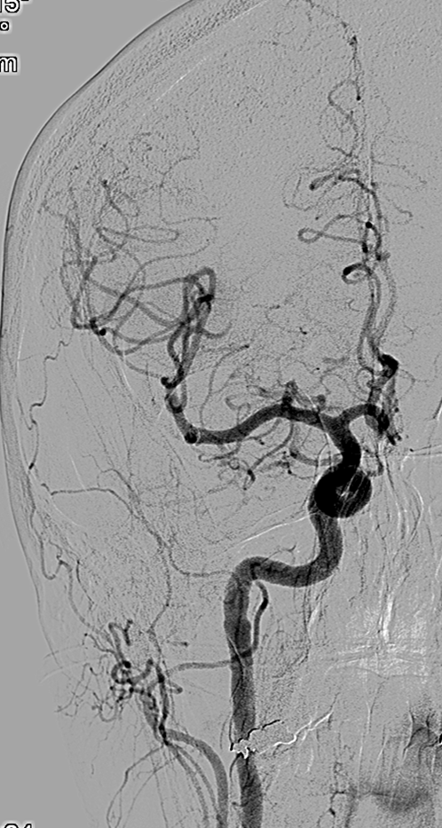
Mezioborová spolupráce
Intervenční angiologie dokáže léčit těžké ikty !

Slide 14
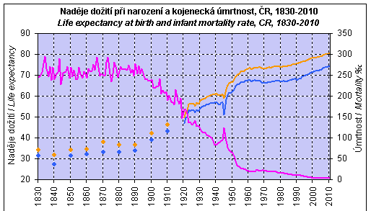
Počty a osudy nemocných
24 000 pacientů/rok – akutní infarkt myokardu
1-2% populace se srdečním selháním
Kardiovaskulární onemocnění ve 45% příčinou úmrtí
Snížení mortality na akutní infarkt myokardu z 20% na 5% za posledních 50 let

Slide 15
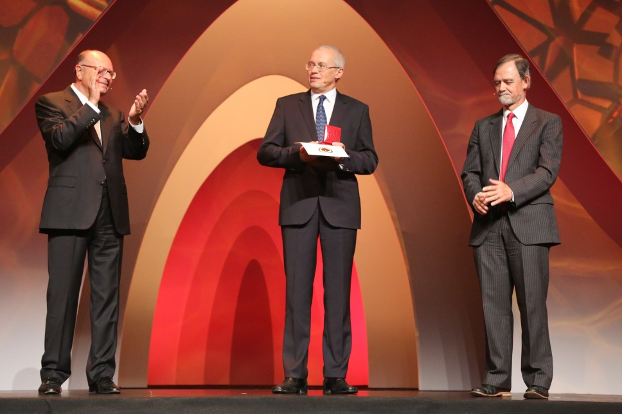
Vědecká činnost
PRAGUE studie - 21 velkých mezinárodně uznávaných klinických studií
Akademické tituly v Kardiocentru 21x PhD, 8x docent, 5x profesor

Slide 16
Organizační struktura Kardiocentra FNKV a 3.LFUK:
Subspecializace v kardiologii
Kardiocentrum
III.Interní – kardiologická klinika
Kardiochirurgická klinika
Divize
Kardiochirurgie
Divize
Kardioanesteziologie
Divize
Akutní kardiologie
Divize
Intervenční kardiologie
Divize
Arytmologie
Divize
Neinvazivní kardiologie
Divize
Angiologie

Slide 17
Možnosti absolventů LF v Kardiocentru FNKV / 3.LF UK:
Získání atestace v oborech:
Kardiologie
Kardiochirurgie
Angiologie
Absolvování části atestační přípravy v oborech:
Vnitřní lékařství
Anesteziologie, intenzivní medicína
Zapojení do vědecké práce:
Prezenční forma PGS + 0,5 úvazku ve FNKV
Kombinovaná forma PGS + 1,0 úvazku ve FNKV
Zapojení do výuky mediků

Slide 18
Kolik lékařských míst ročně nabízíme ?
2-4 volná místa na kardiologii každý rok:
podle počtu atestujících (odchody po atestaci pokud do té doby nezískali PhD)
podle odchodů na MD či jiných odchodů
Preferujeme kombinaci lékařského úvazku a PGS, ale PGS není podmínkou, máme i lékaře, kteří PGS nestudují a chtějí si pouze udělat atestaci a pak odejít.

Slide 19
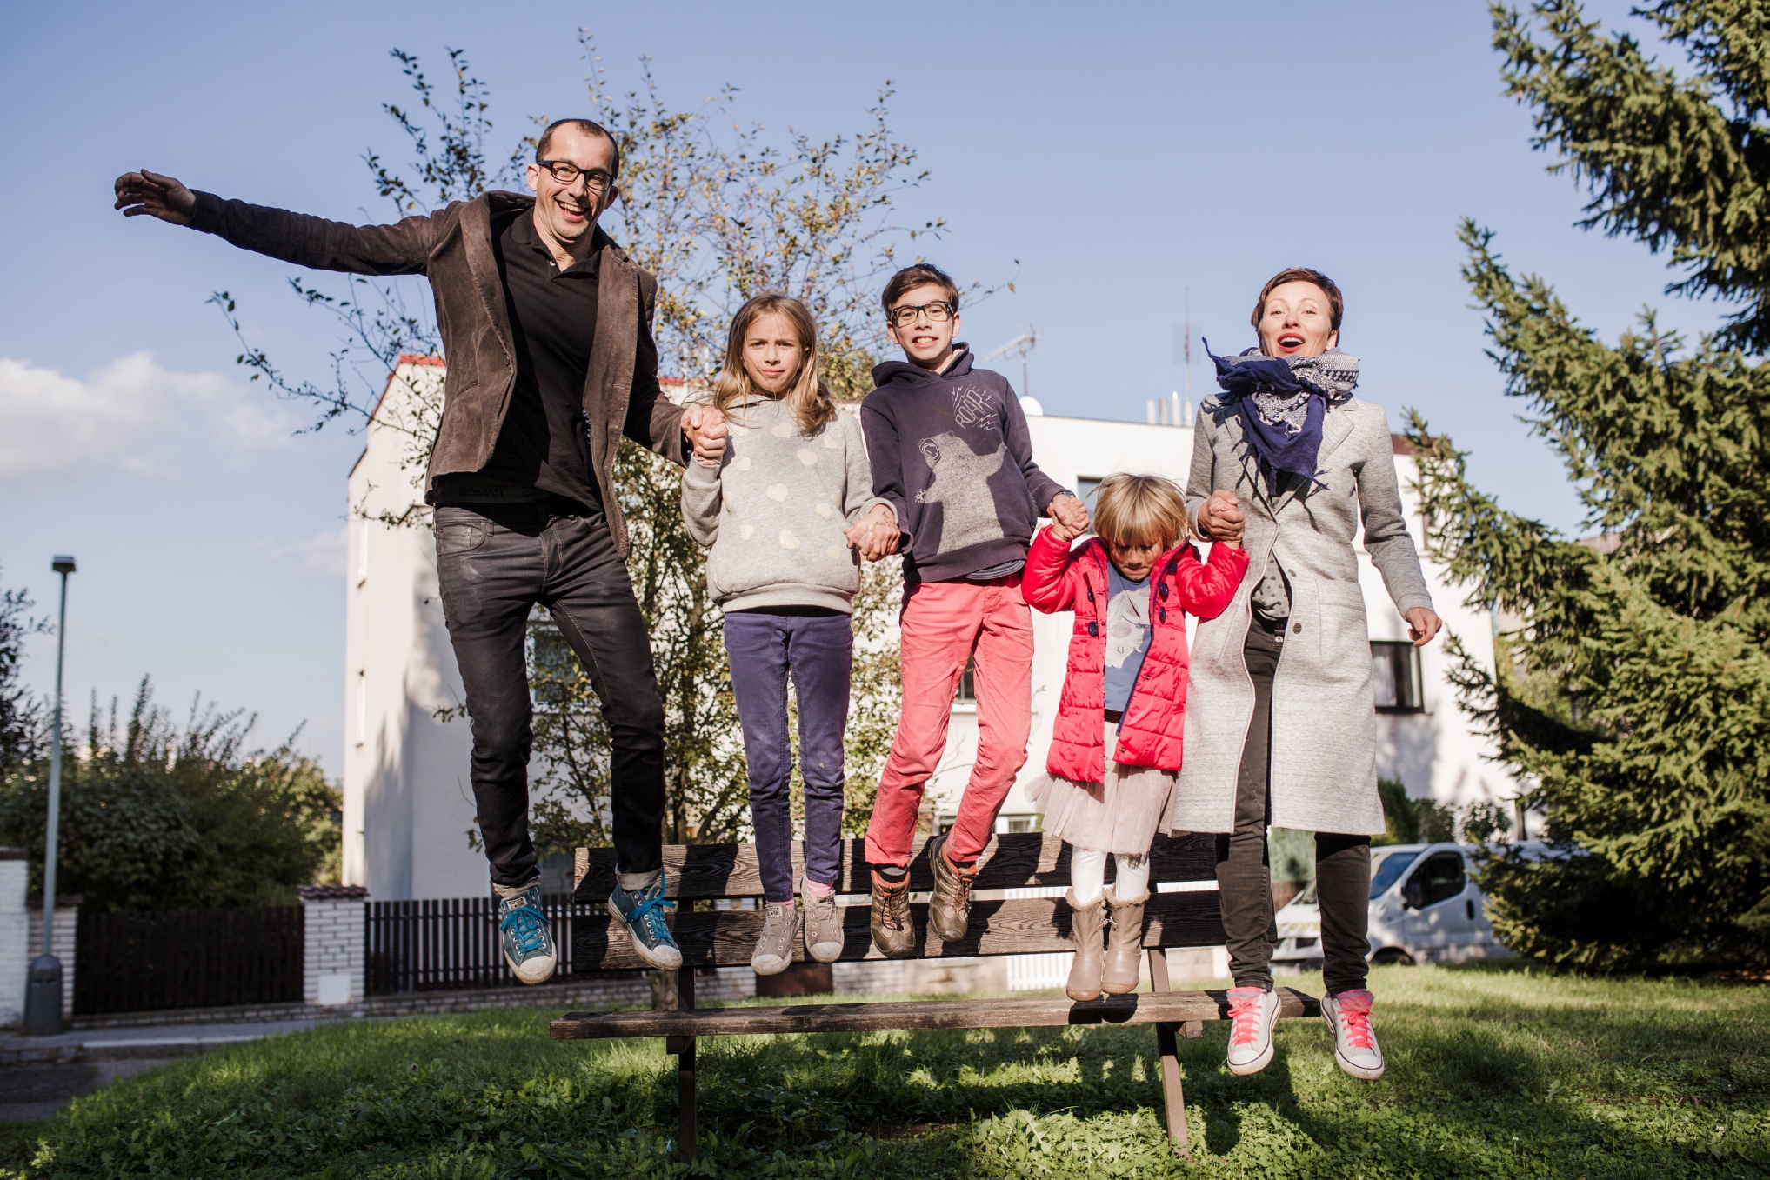
Nejenom kardiologie…

Slide 20
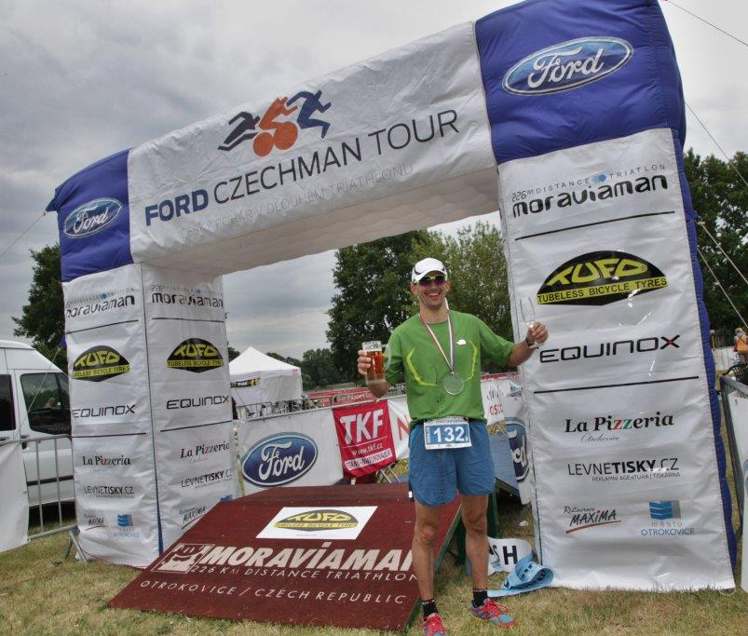
Nejenom kardiologie…

Slide 21
Závěr po 16 letech…
Kardiologie mě baví a je stále zajímavá
Musím používat hlavu i ruce, pečlivost i rychlé rozhodování
Musím se učit stále něčemu novému… ….a vracet se k tomu starému
Netrpím nedostatkem práce ☺
Mám pocit, že to co dělám/e má smysl
Baví mě a mám rád i jiné věci, ale často na kardiologii i přitom myslím…

